Slide 1





Tan
微積分
10
二次曲線、平面曲線和極坐標
© 2011 Cengage Learning. All Rights Reserved. May not be scanned, copied or duplicated, or posted to a publicly accessible website, in whole or in part.

Slide 2

10.5
極坐標上的面積與弧長
極坐標上的面積與弧長
於本節中，我們將學習如何使用極坐標方程式表示曲線，如雙紐線與心臟線可經由此過程簡化計算由這些曲線所圍成之區域的面積以及這些曲線的長度。
Tan/微積分-Ch10.5-p588

Slide 3
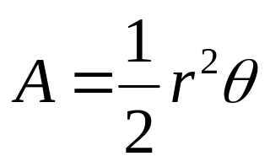
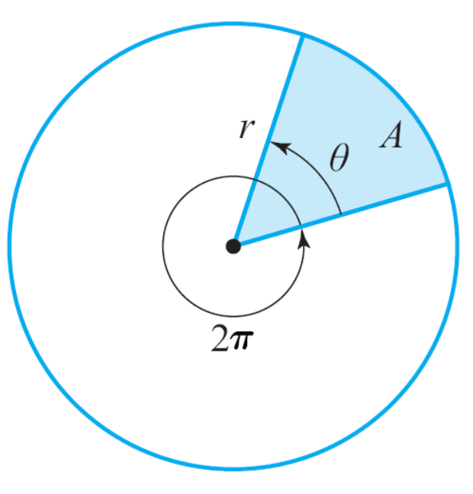
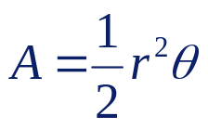
極坐標上的面積
為了推導出由極坐標方程式之曲線圍成的區域之面積的計算公式，我們需要扇形面積的公式
(1)
其中r 為圓之半徑且
為以弳度為單位之中
心角（圖10.61）。
圖10.61 扇形面積為
Tan/微積分-Ch10.5-p588

Slide 4
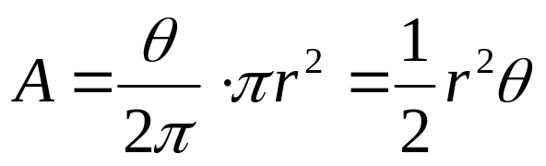
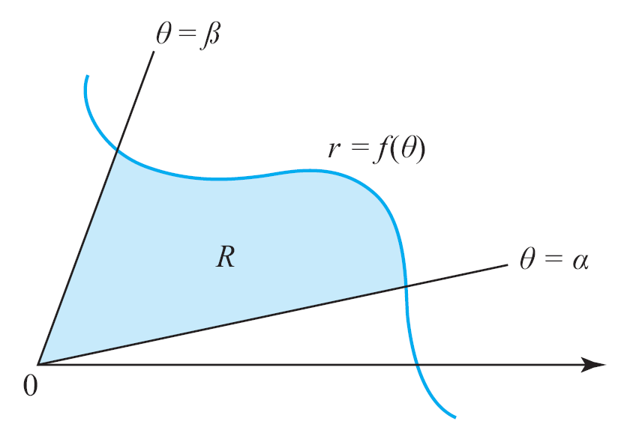
極坐標上的面積
此公式為θ /(2π)乘以圓面積；亦即，
令R 為極坐標方程
式r = f (θ ) 之圖形
與射線θ = α和θ = β
圍成的區域，其中
f 為非負的連續函數
且0 ≤ β – α < 2π ，
如圖10.62a 所示。
圖10.62 (a) 區域R
Tan/微積分-Ch10.5-p588

Slide 5
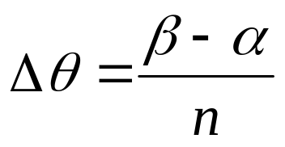
極坐標上的面積
令P 為[α, β ]區間的分割：
α = θ₀ < θ₁ < θ₂ < … < θ_{n} = β
射線θ = θ_{k}將R 分割成n 個子區域R₁, R₂, … , R_{n} ，它們的面積分別為ΔA₁, ΔA₂, … , ΔA_{n} 。
若於[θ_{k – 1}, θ_{k}]區間內取一點θ*_{k}，則由射線θ = θ_{k – 1}和θ = θ_{k}圍成的第k 個子區域的面積ΔA_{k} 可用中心角
與半徑f (θ*_{k}) 之扇形來近似（圖10.62b 所強調的部分）。
Tan/微積分-Ch10.5-p588

Slide 6
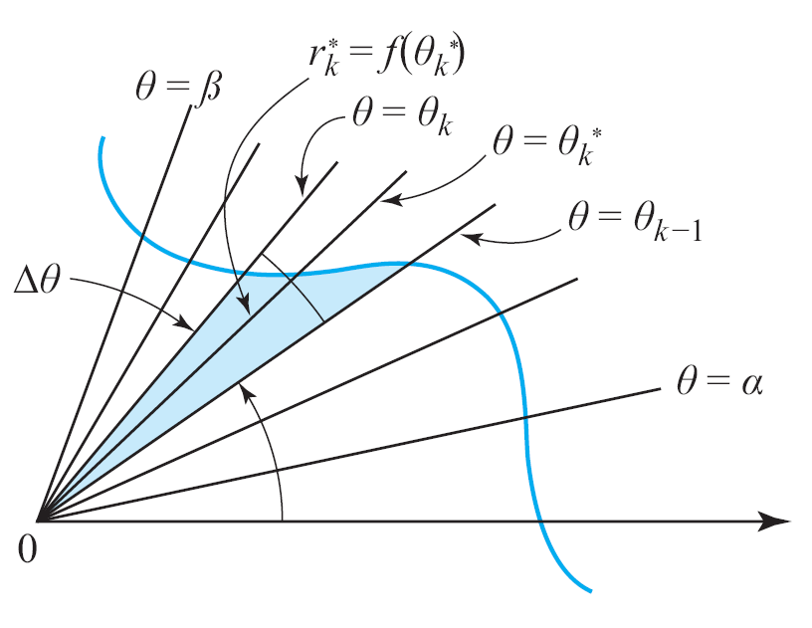
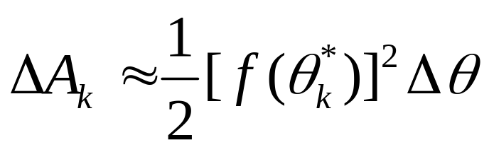
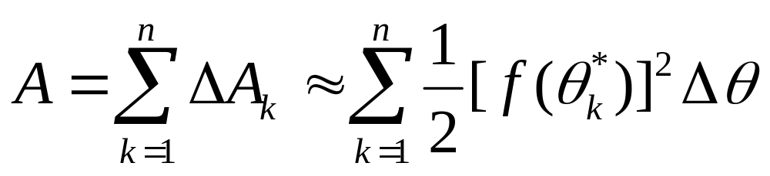
極坐標上的面積
使用式(1)，可得
因此R 的面積A 為
(2)
圖10.62 (b) 第k 個子區域
Tan/微積分-Ch10.5-p588~589

Slide 7

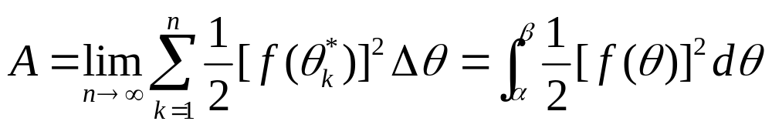
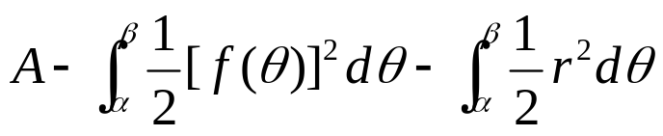
極坐標上的面積
然而式(2) 中的和為連續函數 在[α, β ]區間的黎曼和。所以
成立。
定理1 極坐標曲線圍成的面積
令f 為非負的函數且在[ α, β] 連續，其中0 ≤ β − α < 2π ，則圖形r = f (θ), θ = α與θ = β圍成之區域的面積A 為
Tan/微積分-Ch10.5-p589

Slide 8
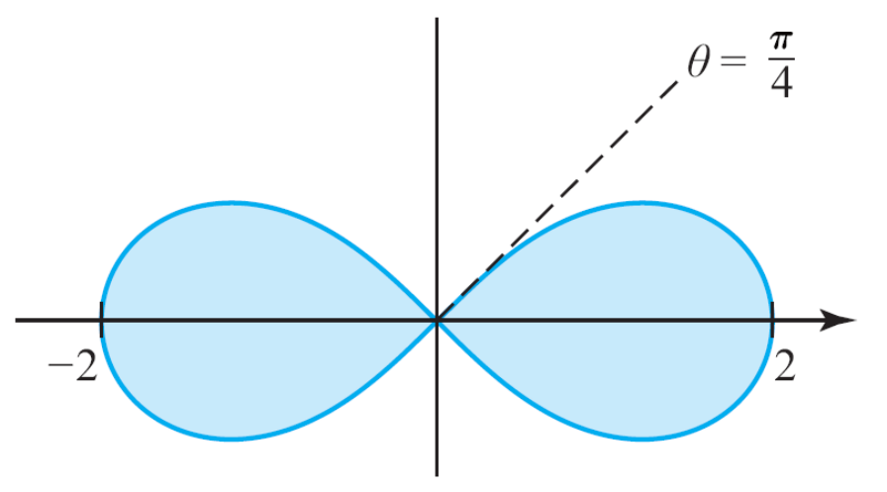
例題 1
求由雙紐線r² = 4 cos 2θ圍成之區域的面積。此雙紐線之直角坐標方程式為x ⁴ + 2x²y ² – 4x² + 4y ² + y ⁴ = 0 ，可自行驗證。
解：
雙紐線展示於圖10.63。
圖10.63
由雙紐線r² = 4 cos 2 θ 圍成之區域
Tan/微積分-Ch10.5-p589

Slide 9
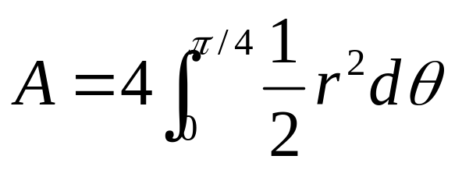
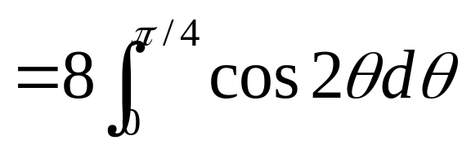
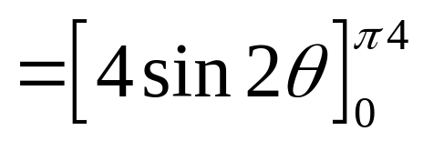

例題 1－解
應用對稱性得知所求的面積A 為以原點發出之射線且θ由0 遞增到π /4所掃過之面積的四倍。換言之，
Tan/微積分-Ch10.5-p589

Slide 10
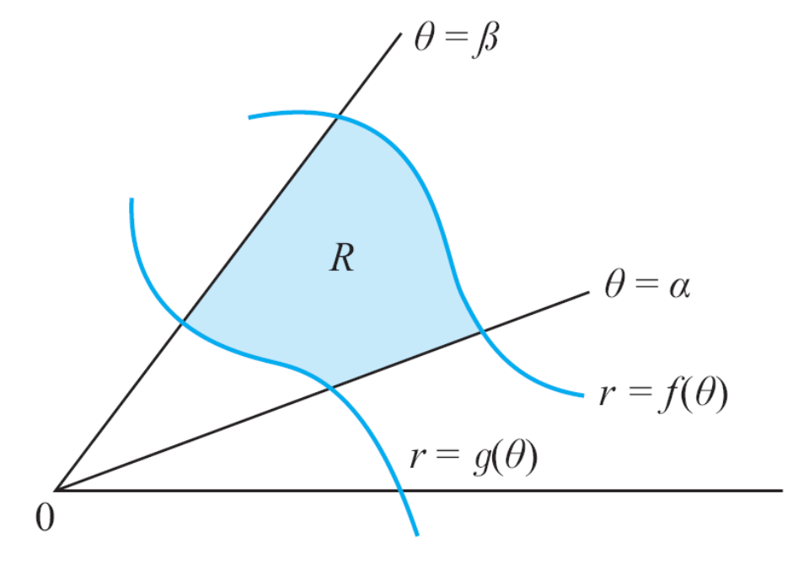
兩條曲線圍成的區域
考慮由極坐標方程式r = f (θ) 與r = g (θ )，以及射線θ = α 與θ = β 圍成的區域R，其中f (θ ) ≥ g (θ ) ≥ 0且0 ≤ β – α < 2π （圖10.66）。
圖10.66
由r = f ( θ) 與r = g (θ ) 所圍成
的區域R，其中α ≤ θ ≤ β
Tan/微積分-Ch10.5-p590

Slide 11
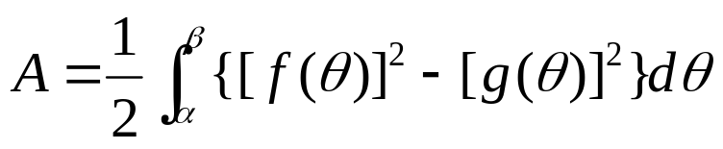
兩條曲線圍成的區域
由圖得知，R 的面積A 為r = f (θ ) 內的區域減去r = g (θ ) 內的區域。由定理1 得到下面的定理。
定理2 兩條極坐標曲線圍成的面積
令f 與g 在[α, β] 連續，其中0 g(θ) ≤ f(θ) 且0 ≤ β − α < 2π ，則由曲線r = f (θ ), r = g (θ), θ = α 與θ = β圍成之區域面積A 為
Tan/微積分-Ch10.5-p590

Slide 12
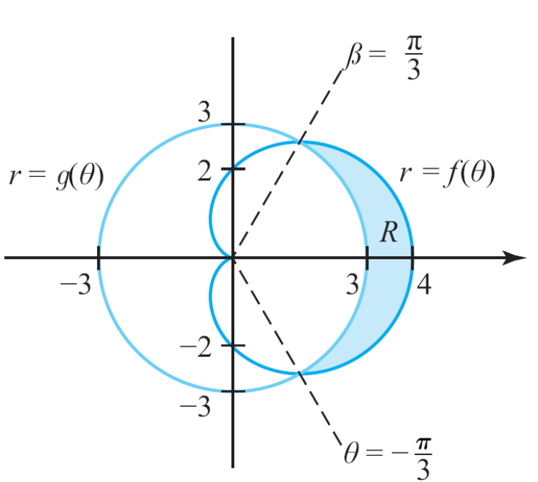
例題 4
求在圓r = 3外面並在心臟線r = 2 + 2 cos θ內部區域的面積。
解：
先繪畫圓r = 3 與心臟線
r = 2 + 2 cos θ 之圖形。
所求的區域為圖10.67
陰影的部分。
圖10.67
R 是在圓r = 3 外面並在心臟線
r = 2 + 2 cos θ 內部的區域
Tan/微積分-Ch10.5-p591

Slide 13
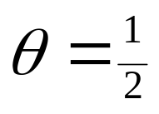
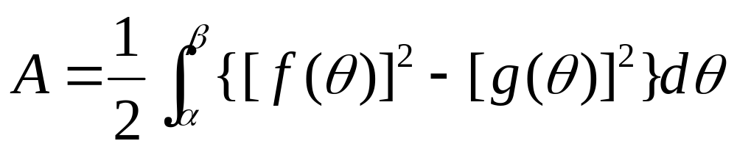
例題 4－解
同時解此二方程式可求出它們的交點，所以2 + 2 cos θ = 3 。
即 ，可得θ = ±π /3 。
由於所求的區域是由原點發出的射線從θ = –π /3 掃到θ = π /3的區域，故由定理2 得知所求的面積為
其中f (θ ) = 2 + 2 cos θ = 2(1 + cos θ ), g (θ ) = 3, α = –π /3與β = π /3 。
Tan/微積分-Ch10.5-p591

Slide 14
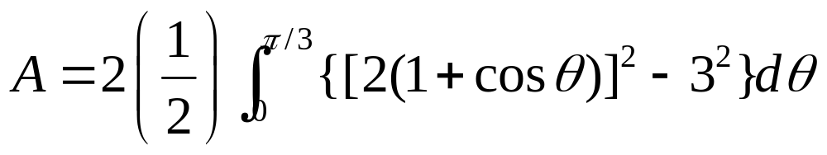
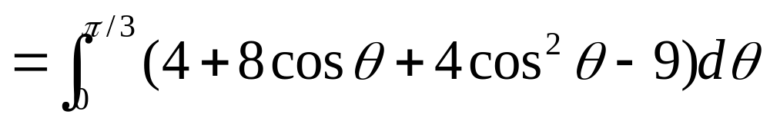
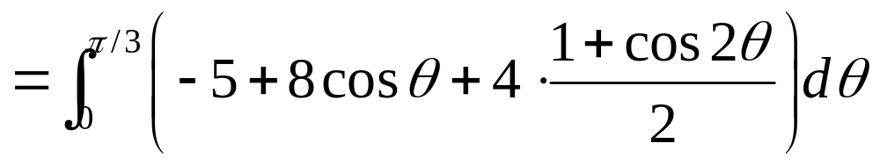
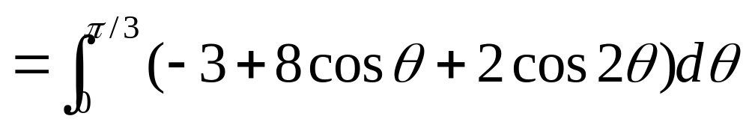
例題 4－解
由於對稱性，所以
Tan/微積分-Ch10.5-p591

Slide 15
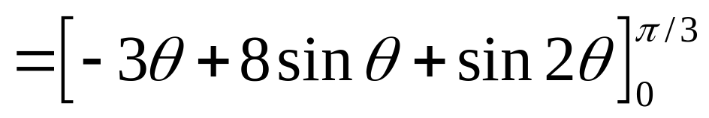
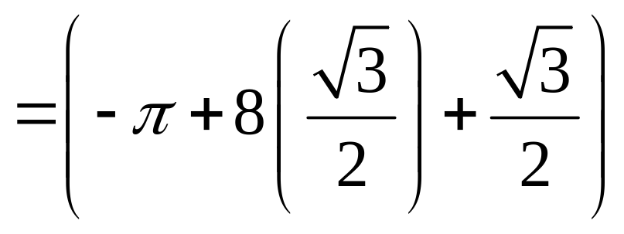
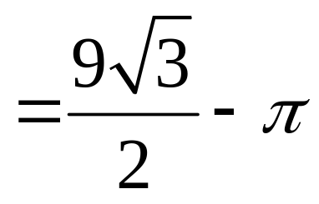
例題 4－解
Tan/微積分-Ch10.5-p591

Slide 16
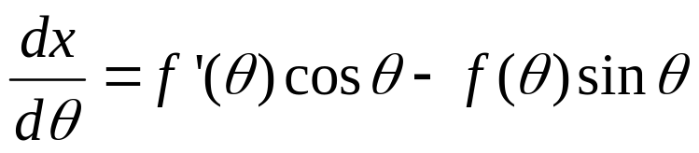
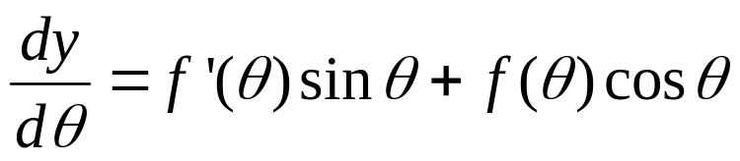
以極坐標表示的弧長
為求極坐標方程式r = f (θ )之曲線的弧長， α ≤ θ ≤ β ，我們使用10.4 節的式(1)，將此曲線表示為參數方程式
x = r cos θ = f (θ ) cos θ
與
y = r sin θ = f (θ ) sin θ α ≤ θ ≤ β
並以θ為參數，則
且
Tan/微積分-Ch10.5-p591

Slide 17
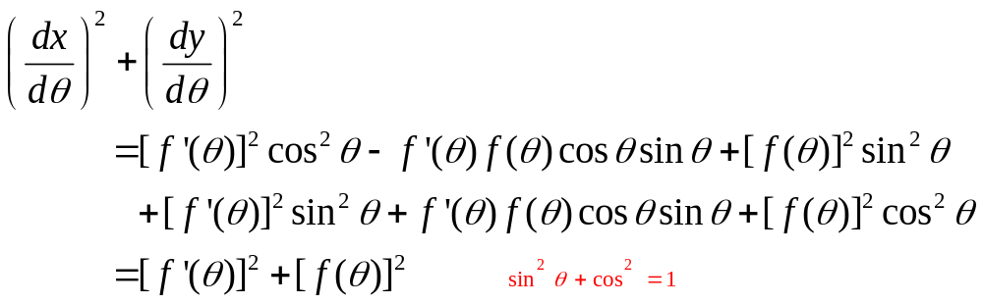
以極坐標表示的弧長
故
Tan/微積分-Ch10.5-p591

Slide 18
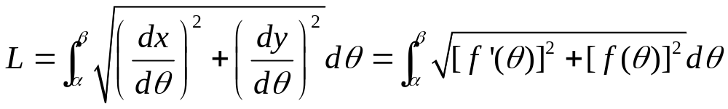
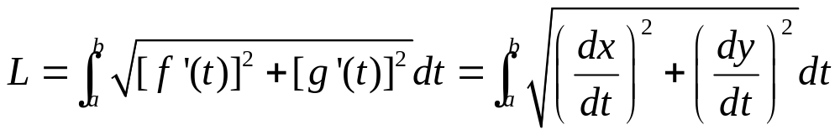
以極坐標表示的弧長
因此若f'連續，則由10.3 節定理1 得知C 的弧長為
定理1 平滑曲線的長度
令C 為定義在參數區間[a, b] 之參數方程式x = f (t) 與y =
g (t) 的平滑曲線。若C 除了可能在t = a 與t = b 以外自身不會相交，則C 的長度為
Tan/微積分-Ch10.5-p592

Slide 19
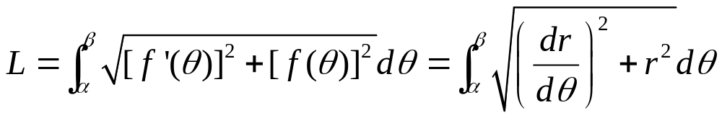
以極坐標表示的弧長
定理3 弧長
令f 為在[α, β ] 區間有連續導數之函數。若r = f (θ) 的圖形C 為θ從α遞增到β剛好走完一次，則C 的長度L 定義為
Tan/微積分-Ch10.5-p592

Slide 20
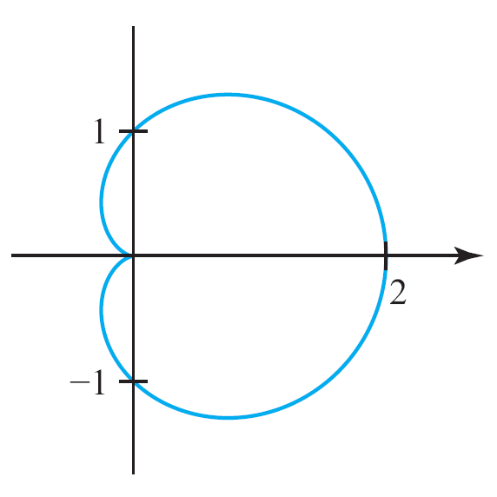
例題 5
求心臟線r = 1 + cos θ的長度。
解：
心臟線展示於圖10.68。
觀察到θ 從0 遞增到2π
剛好走完心臟線一次。
然而我們也可利用對稱
性得知所求之弧線長，
它是心臟線在極軸上方
之長度的兩倍。
圖10.68 心臟線r = 1 + cos θ
Tan/微積分-Ch10.5-p592

Slide 21
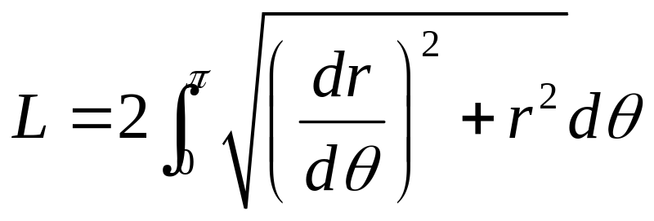
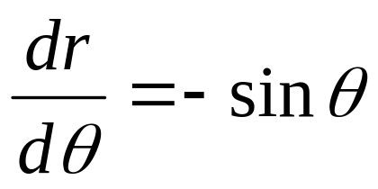
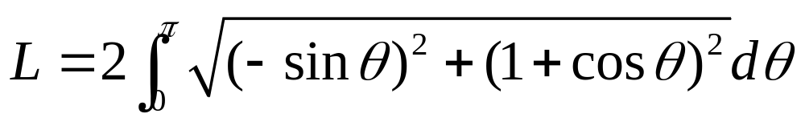
例題 5－解
因此，
但是r = 1 + cos θ，所以
故
Tan/微積分-Ch10.5-p592

Slide 22
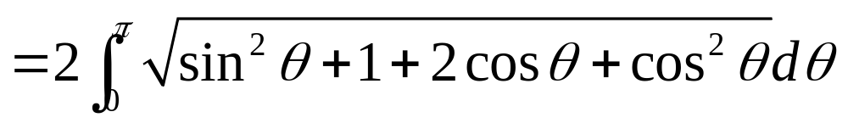
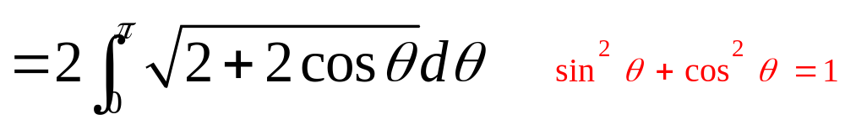
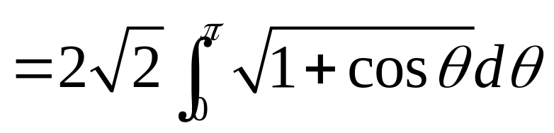
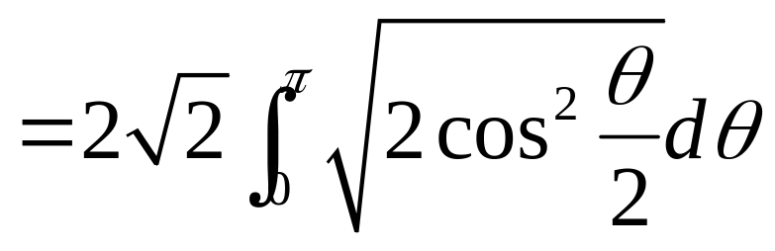
例題 5－解
Tan/微積分-Ch10.5-p592

Slide 23
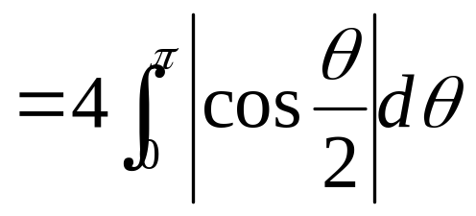
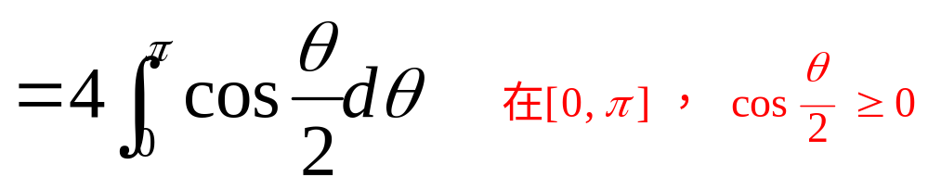
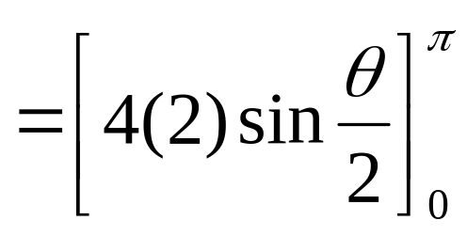

例題 5－解
Tan/微積分-Ch10.5-p592

Slide 24
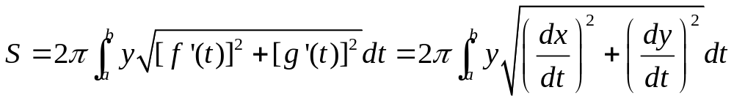
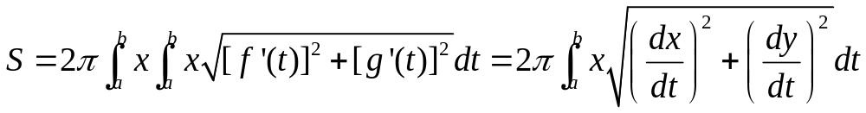
旋轉體的表面積
求定義為極坐標方程式之曲線繞極軸或繞直線θ = π /2旋轉產生之旋轉體表面積的公式，可由10.3 節的式(8) 與式(9)
以及式子x = r cos θ與y = r sin θ 推導出來。
Tan/微積分-Ch10.5-p593

Slide 25
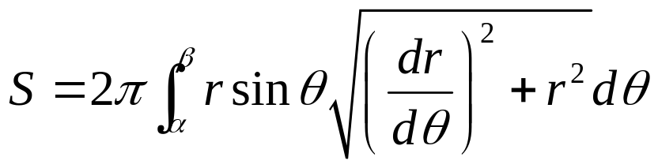
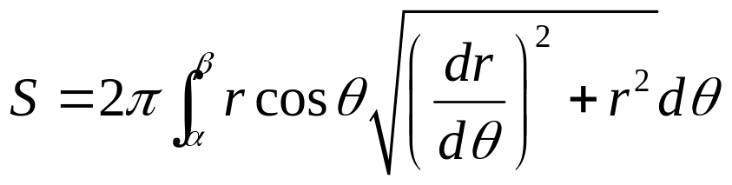
旋轉體的表面積
定理4 旋轉體的表面積
令f 為在[α, β] 區間有連續導數的函數。若r = f (θ)的圖形C為θ由α遞增到β剛好走完一次的軌跡，則C 繞指定之直線旋轉產生的旋轉體表面積為
a. （繞極軸）
b. （繞直線θ = π/2）
Tan/微積分-Ch10.5-p593

Slide 26
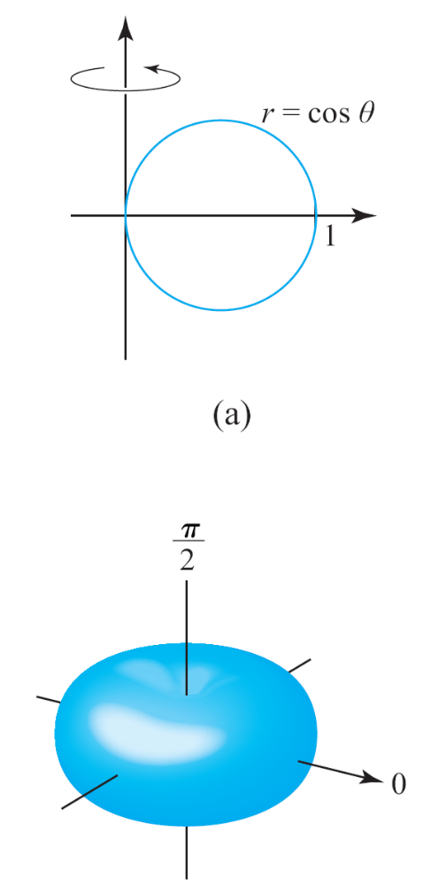
例題 6
求圓r = cos θ繞直線θ = π /2旋轉產生之旋轉體表面積A（圖10.69）。
(a)
(b)
圖10.69 圓r = cos θ (a) 繞直線θ = π/2 旋轉產生之旋轉體為環體(b)
Tan/微積分-Ch10.5-p593

Slide 27
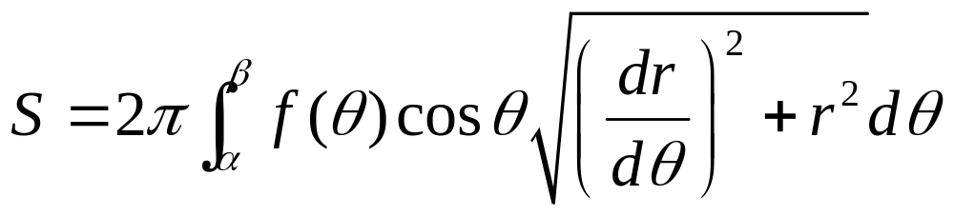


例題 6－解
觀察得知，當θ從0 遞增到π ，此圓確實只繞一圈。
所以將r = cos θ, α = 0與β = π代入定理4，可得
Tan/微積分-Ch10.5-p593

Slide 28



例題 6－解
Tan/微積分-Ch10.5-p593

